Slide 1
Лице на геометрични фигури
Математика 6 клас

Slide 2
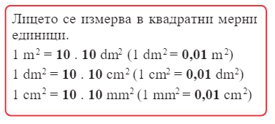

Slide 3
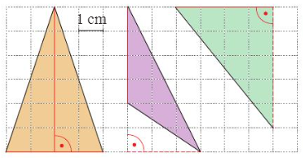

Slide 5
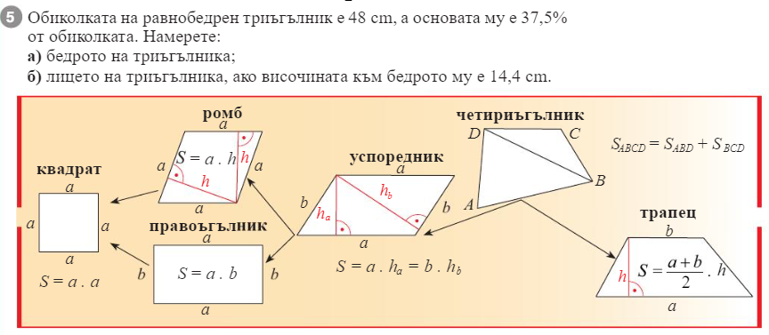

Slide 7
Домашна работа
Учебник стр.16/9-13 задача

